Slide 1
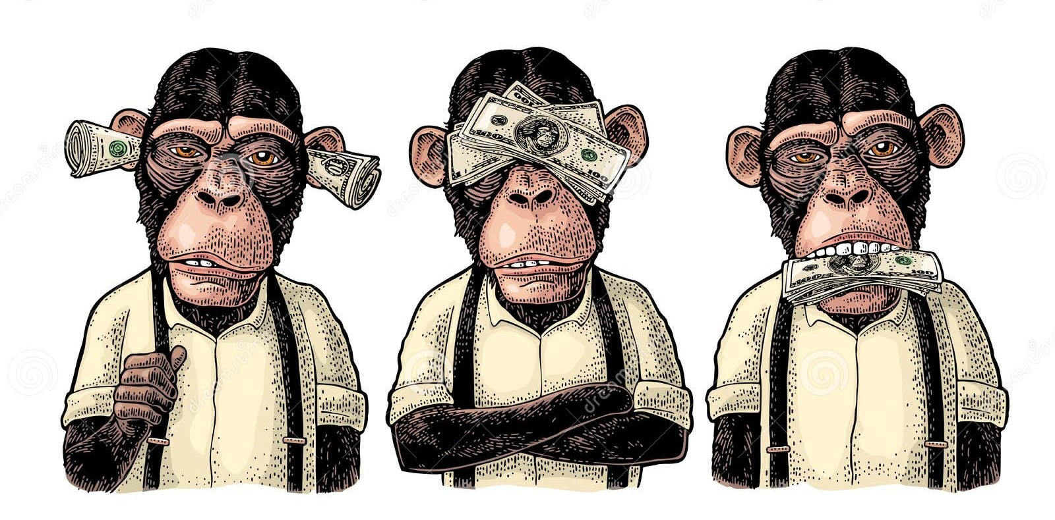

Projet fansite
guillaume nurdin, ennys hammoud, yoel settbon

Slide 2
Sommaire
Consignes
Sujets choisis
Mutualisation du travail

Slide 3
Rappel des consignes
Développer un site web regroupant trois sites fans
Sur cette page accueil, insérer des liens vers chacun des trois sites
Chaque site doit comporter une barre de navigation renvoyant aux éléments suivants :
Actualités
Réalisations
Liens vers réseaux sociaux
Formulaire de contact

Slide 4
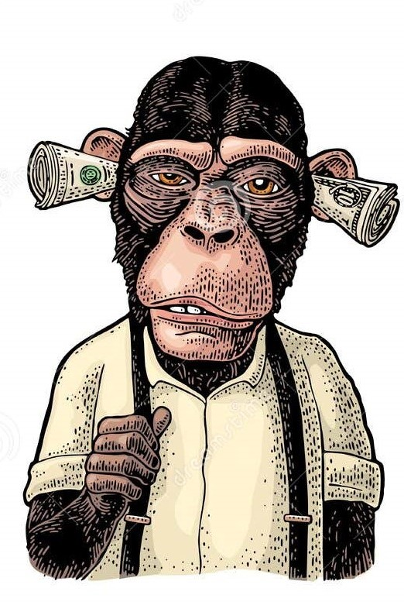
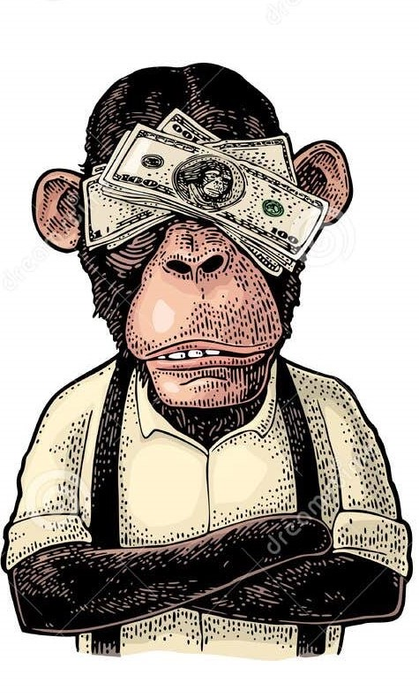



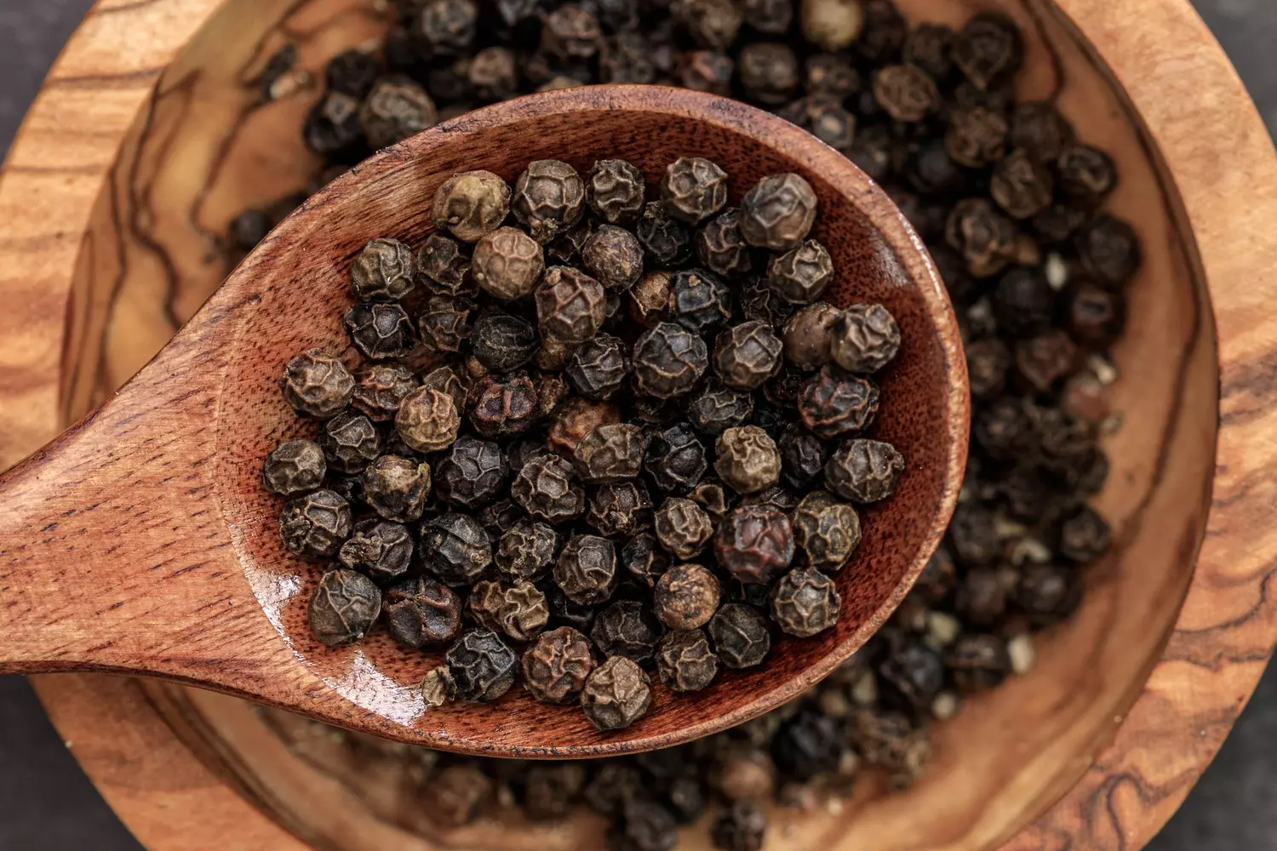
Voyage sensoriel a travers trois sites
Ninho
Label 619
poivre
Ennys, ou le thème de la musique
Yoel, ou le thème de l’illustration BD
Guillaume, ou le thème de la cuisine

Slide 5

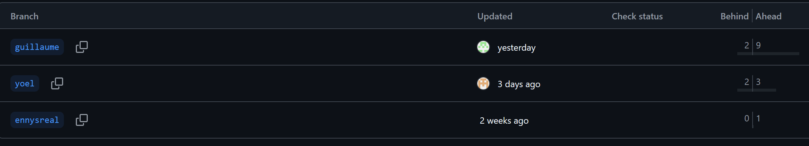

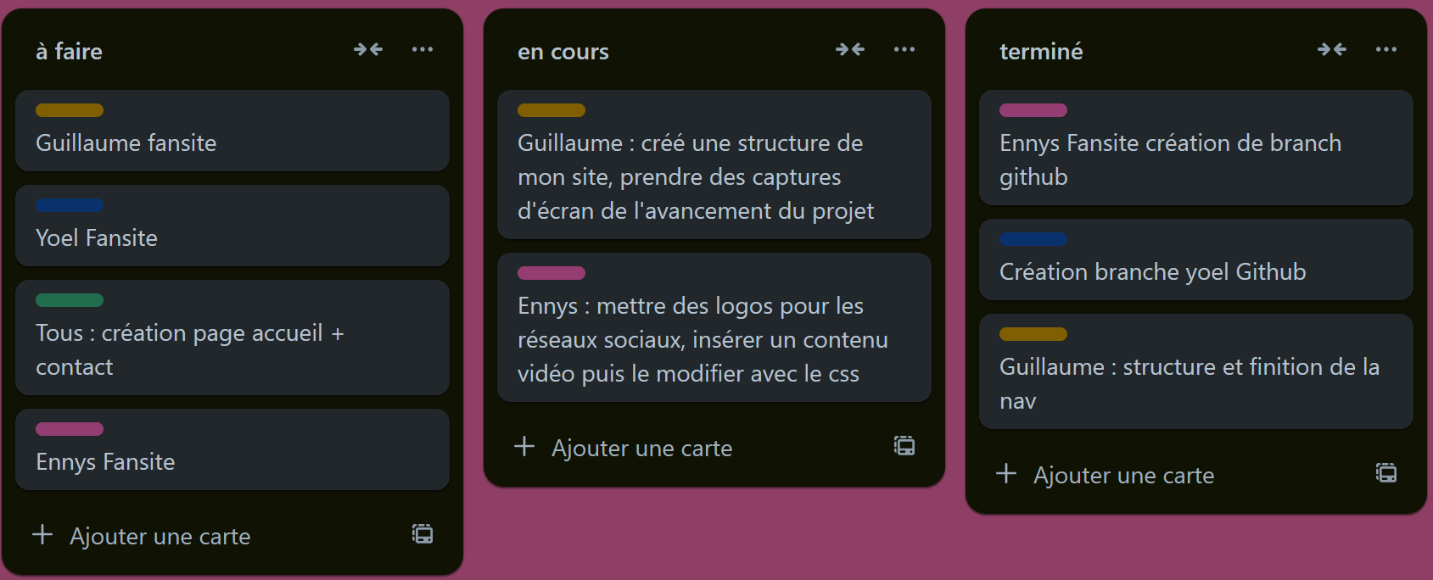

Mutualisation du travail

Slide 6
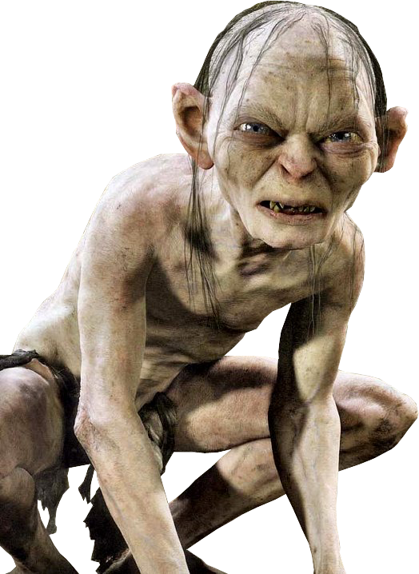
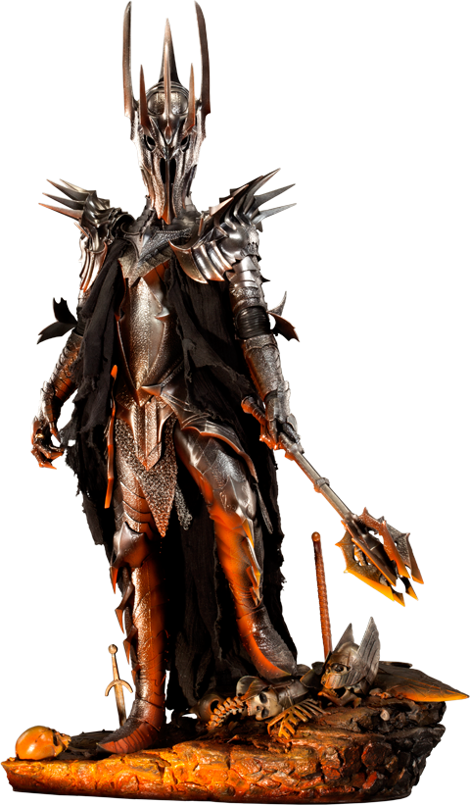
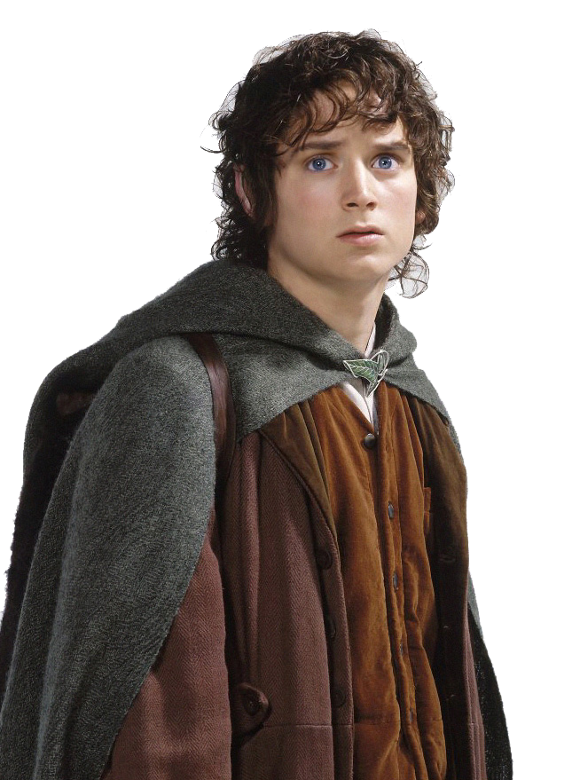
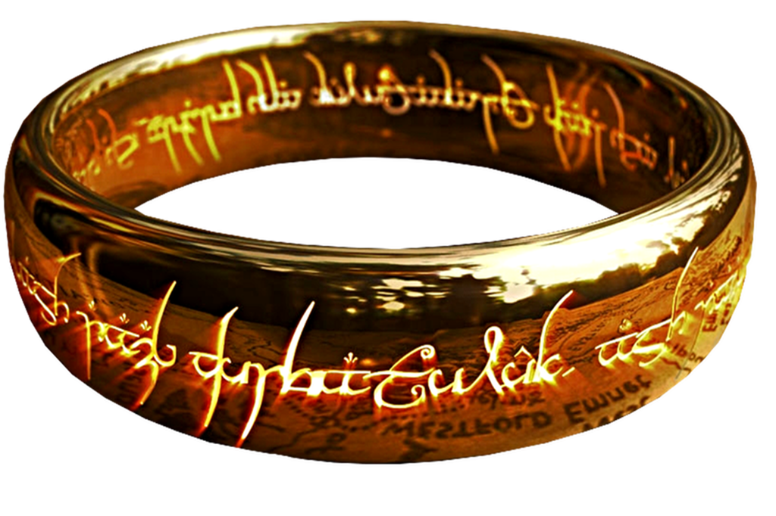
Une sticky nav bar pour les gouverner toutes, une sticky nav bar pour les trouver. Une sticky nav bar pour les amener toutes, et dans les ténèbres les lier.
Sauron, An 3019 du Troisième Age

Slide 7

Si j’existe, j’existe, c’est d’être fan c’est d’être fan
Pascal Obispo

